Slide 1





TLO
Zajednički GLOBE on-line trening
Sjeverna Makedonija & Hrvatska & Slovenija
22. i 23.4.2021.
This project was funded through a U.S. Embassy grant. The opinions, findings, and conclusions or recommendations expressed herein are those of the implementers/authors and do not necessarily reflect those of the U.S. Government.

Slide 2
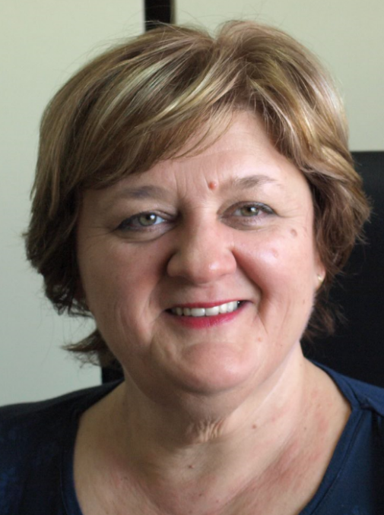
Sanja Klubička, dipl. ing. kem. teh.
GLOBE voditeljica od 1997.
GLOBE trenerica od 2007.
Zamjenica državne koordinatorice GLOBE programa za Republiku Hrvatsku od 2018.
Članica Upravnog vijeća GLOBE Europa i Euroazija od 2019.

Slide 3
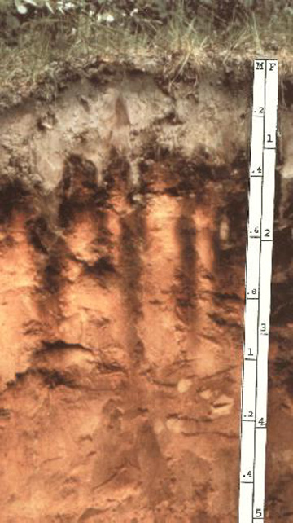
temeljni prirodni resurs
mjesto za razne vrste organizama
medij za proces truljenja
podloga za rast biljaka
filter za vodu i otpad
proizvodnja i apsorpcija plinova
geološki, klimatski, biološki zapis
temeljni materijal za gradnju, liječenje, umjetnost…
prerađivanje otpada

Slide 4
Ciljevi ispitivanja tla u GLOBE programu
Prikupljanje podataka o fizičko-kemijskim promjenama uzrokovanih promjenama u ekosustavu
Analiza utjecanja promjena u tlu na život na zemlji
Bolje razumijevanje odnosa u biosferi
Edukacija učenika

Slide 5
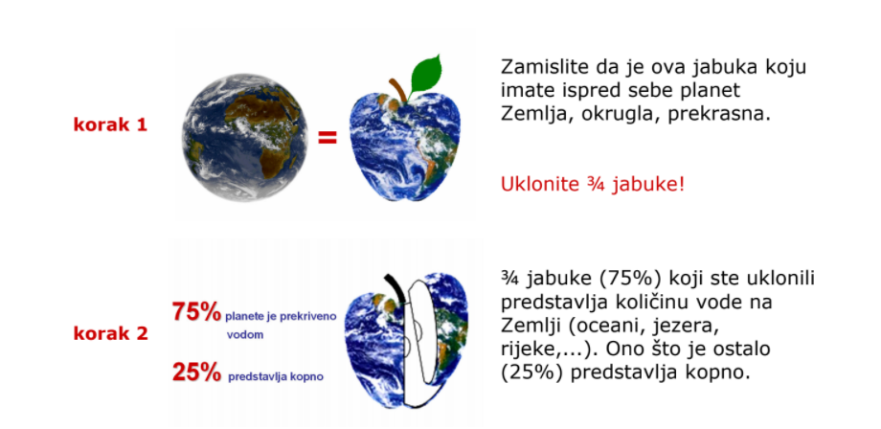

Slide 6
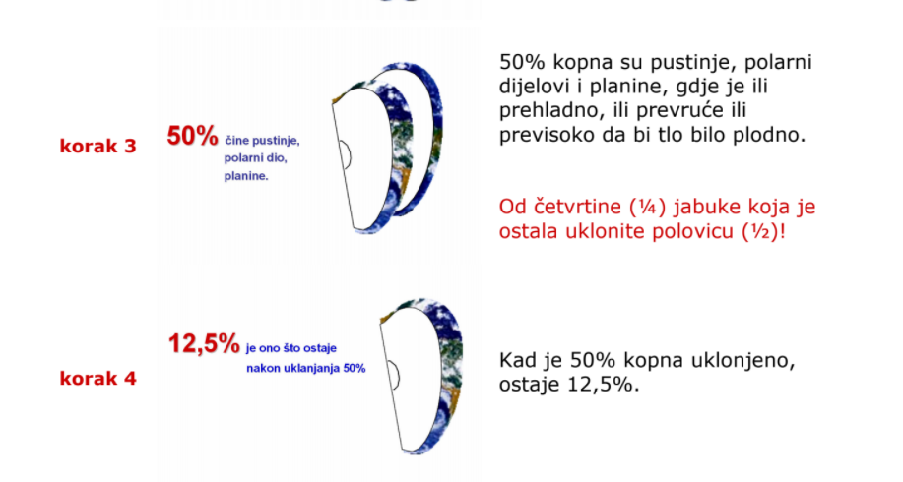

Slide 7
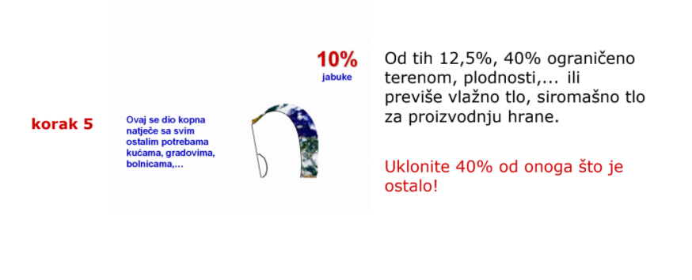

Slide 8
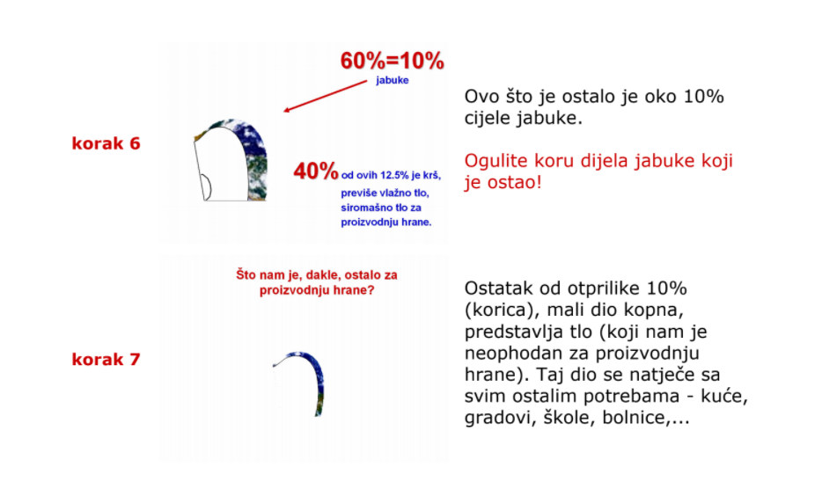

Slide 9
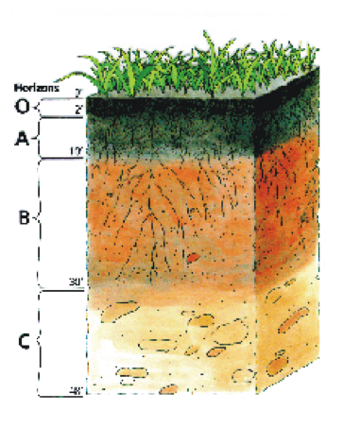
Učenici će…
Usvojiti osnovne pojmove iz pedologije
Znati primijeniti protokole i interpretirati rezultate istraživanja
Steći sposobnost interdisciplinarnog pristupa istraživanju
Steći sposobnost uočavanja međusobnih utjecaja klime, vegetacije, podloge (stijena) i ljudskog faktora na formiranje tla
Moći lakše razumjeti hidrološki ciklus, ciklus ugljika i energije na zemlji

Slide 10
GLOBE protokoli
Osiguravaju da GLOBE učenici i nastavnici, te volonteri diljem svijeta vrše mjerenja, a da se rezultati mjerenja mogu međusobno uspoređivati
Svojstva tla koja se mijenjaju u vremenu
Unutar minute ili sat | Unutar mjeseca ili godine | Unutar stotina i tisuća godina
temperatura količina vlage količina zraka | pH boja struktura konzistentnost organski sastav fertilitet (plodnost) gustoća | minerali raspodjela čestica formiranje horizonata

Slide 11
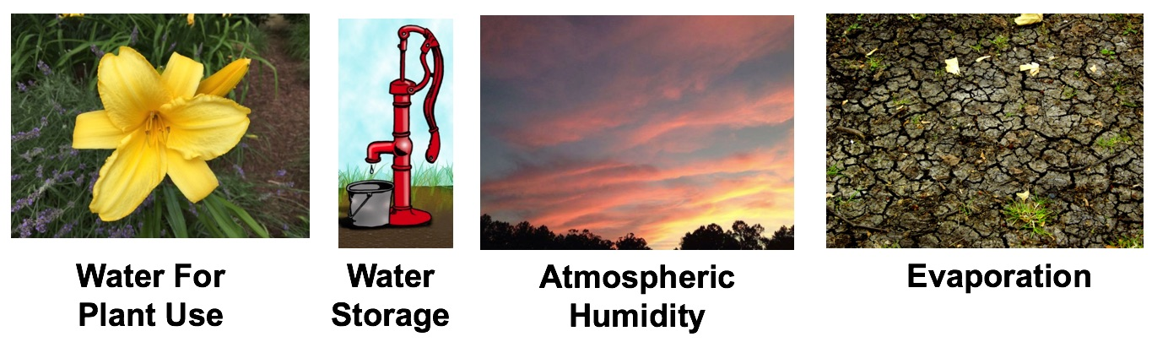
Tlo i voda
Količina vode u tlu i način njenog prolaska kroz tlo ima veliki utjecaj na rast biljaka, kvalitetu vode, relativnu vlažnost, isparavanje i druge aspekte Zemljinog sustava.

Slide 12
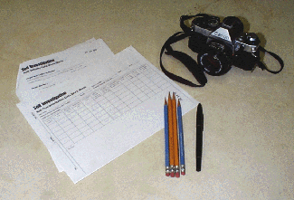
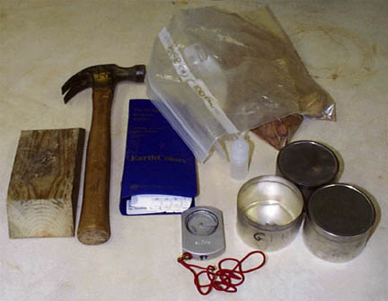
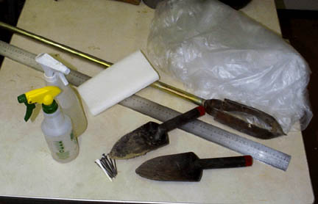
Karakterizacija tla
opisati tlo
identificirati, izmjeriti i zabilježiti horizonte u profilu tla na izabranom lokalitetu
procijeniti i zabilježiti fizičke i kemijske karakteristike svakoga sloja
fotografirati profil tla
sakupiti uzorke iz svakoga sloja

Slide 13
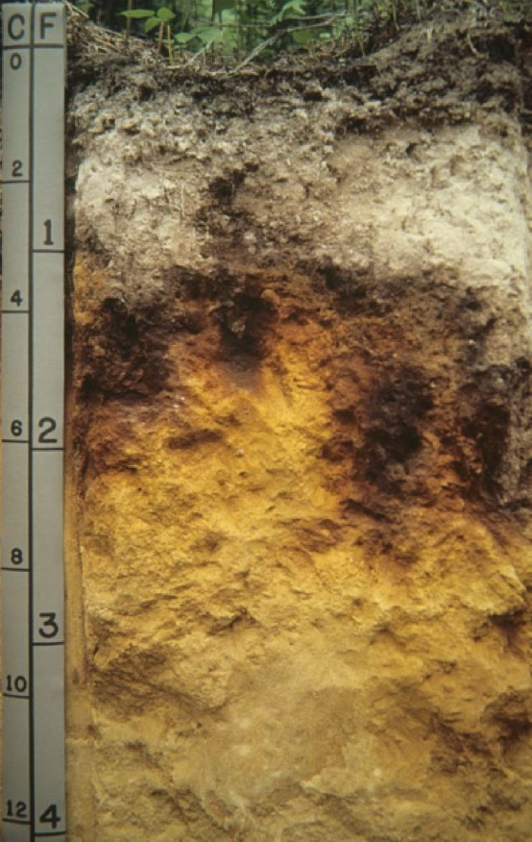
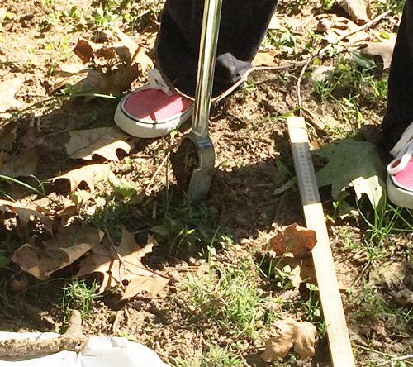
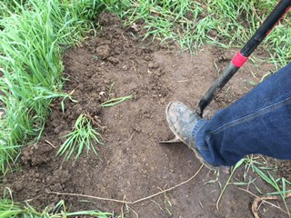
Tipovi profila (presjeka tla):
postojeći profili
izbušene rupe
iskopane jame
površinski (ako izostane
mogućnost dubljeg kopanja)

Slide 14
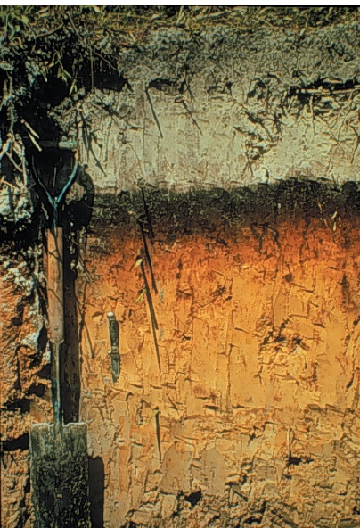
1. Određivanje horizonta
Zagladiti postojeći horizont ili
Tlo izbušiti svrdlom ili
Iskopati pedološku jamu (dubina 1 m)
promatrati profil tla i uočiti razlike između slojeva poput boje, teksture, oblika, korijenja, stijena, glista, malih životinja, insekata
označiti gornji i donji rub svakog horizonta
izmjeriti širinu svakoga horizonta na taj način da oznaka 0 cm bude na vrhu horizonta

Slide 15
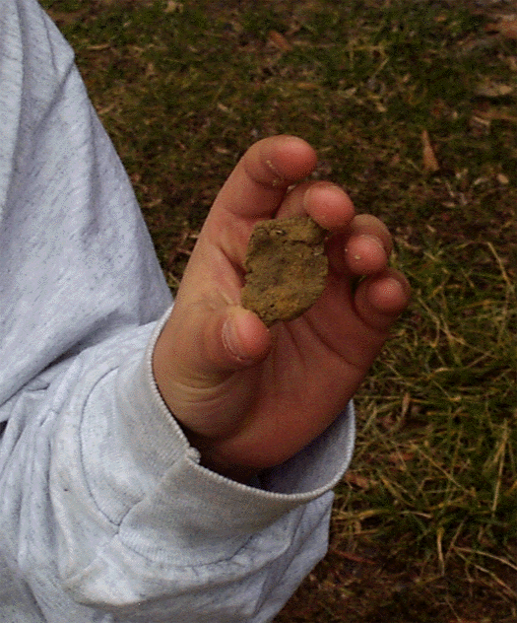
2. Struktura tla
Pojedinačni grumen zemlje (ped) naziva se strukturni agregat, a može biti:
Granularna (granular)
Grudasta ili kamenita (blocky)
Prizmatična (prismatic)
Kolonasta (columnar)
Plitka (platy)

Slide 16
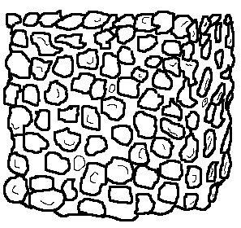
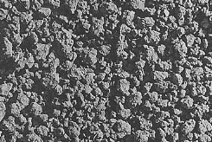
Granularna (granular): sastoji se od zrna tla koja obično nisu veća od 0,5 cm promjeru, uglavnom se nalazi u površinskom sloju u kojem raste korijenje.

Slide 17
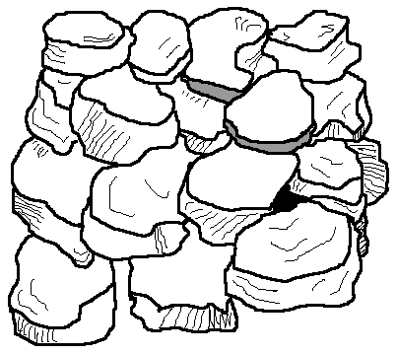
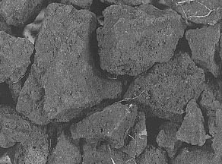
Grudasta ili kamenita (blocky): sastoji se od nepravilnih gruda velične 1,5 do 5 cm u promjeru.

Slide 18

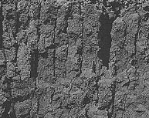
Prizmatična (prismatic): vertikalni redovi tla različite veličine. Obično u nižim slojevima.

Slide 19
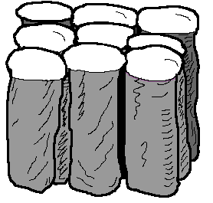
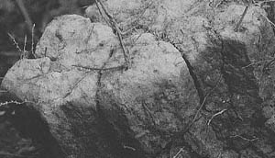
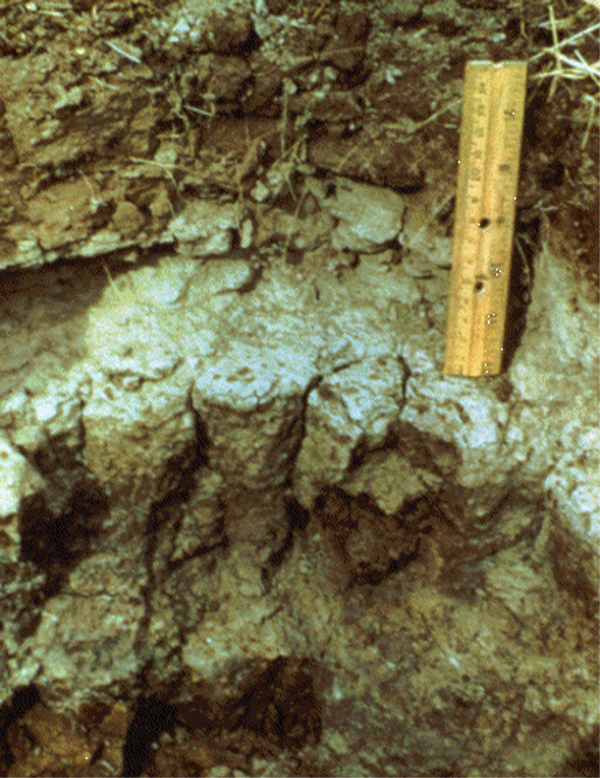
Kolonasta (columnar): vertikalne kolone tla koje imaju bijelu, slanu kapu na vrhu, najčešći je u tlima u suhoj klimi.

Slide 20
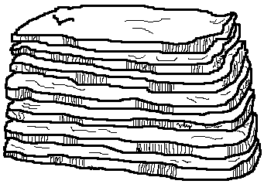
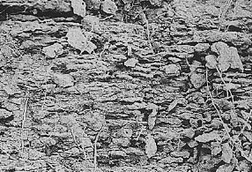
Plitka (platy): tanke, ravne ploče tla koje leže horizotalno, obično u kompaktnom tlu.

Slide 21
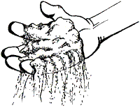
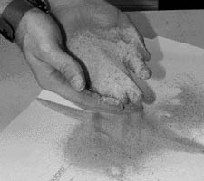
Ponekad se ne može odrediti struktura uzorka pa se klasificira kao:
Zrnata (single grained): tlo je razbijeno u odvojene čestice koje se ne drže zajedno, najčešće u pješčanim tlima.

Slide 22
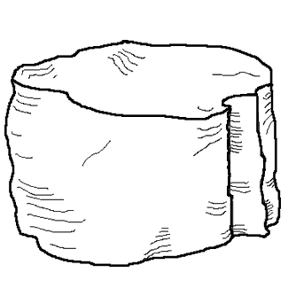
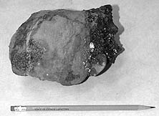
Masivna (massive): tlo nema vidljive strukture, teško ga je razbiti na dijelove i pojavljuje se u velikim grumenima.
https://www.youtube.com/watch?v=fiTLu5Yfu1k

Slide 23
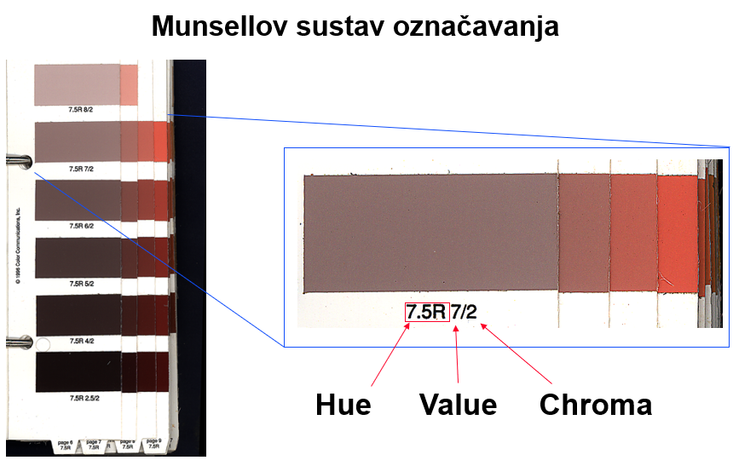
3. Određivanje glavne i sekundarne boje horizonta
Uzeti grumen tla, navlažiti ga vodom, razbiti grumen i prisloniti uz tablicu boja, sunce mora obasjavati tablicu i uzorak

Slide 24
Chroma
(zasićenost boje sa svjetlošću)
Value
(količina bijele ili crne u boji)
Hue
(položaj na krugu boja)

Slide 25
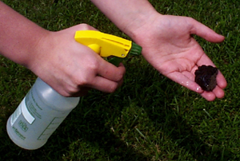
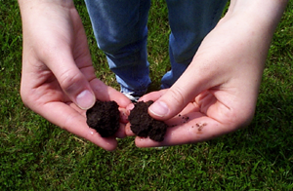
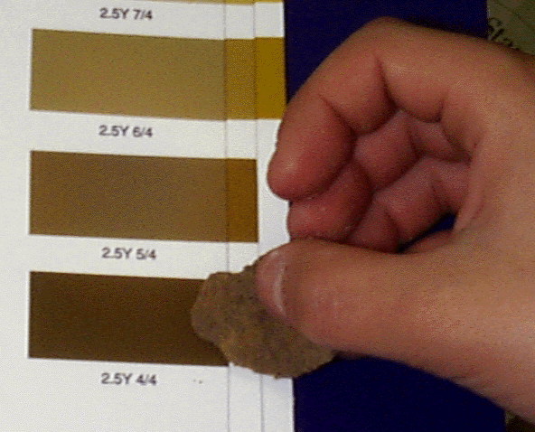
Uzeti grumen tla iz svakoga sloja i zapisati je li uzorak suh, vlažan ili mokar. Ako je suh, navlažiti ga vodom iz boce.
Slomiti grumen i usporediti boju unutrašnjosti grumena sa tablicom boja
Boju uzorka usporediti sa tablicom boja na način da sunce obasjava i uzorak i tablicu.
Note: Ponekad, uzorak će imati više od jedne boje, tada se određuje glavna boja (koja zauzima veću površinu ) i sekundarna boja (koja zauzima manje područje u uzorku)

Slide 26

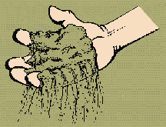
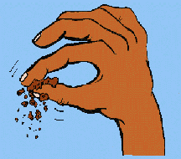

4. Određivanje konzistencije tla
Uzeti grumen, namočiti ga vodom, stisnuti ga između palca i kažiprsta dok se ne raspadne ili ne ispadne iz ruke
Čvrsto (firm):
Rahlo, mekano (loose)
Prhko, zdrobljivo (friable)
Jako čvrsto (exstremely firm)

Slide 27
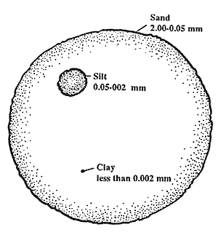
5. Procjena teksture tla
Tekstura u pedologiji podrazumijeva količinski odnos mineralnih zrna prema njihovoj veličini.
Sand (pijesak) - od 2 mm do 0,05 mm
Silt (prah) – od 0,05mm do 0,002 mm i
Clay (glina) - manje od 0,002 mm
Po GLOBE protokolima vrši se na dva načina:
procjena na temelju oblikovanja prstima – uglavnom na terenu
https://youtu.be/HM9CcUuq3vA
laboratorijska analiza primjenom trokomponentnog dijagrama - distribucija zrna u uzorku tla.

Slide 28
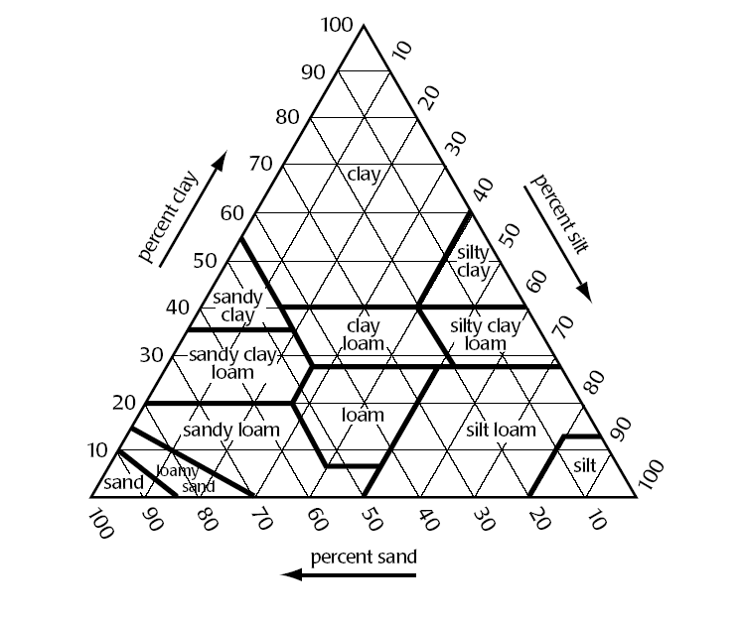
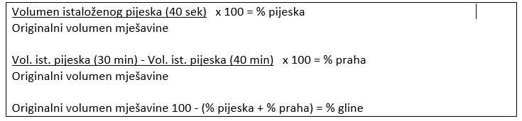
U menzuru od 100 ml nasuti 30 ml uzorka tla i lagano tresti da se slegne
Dopuniti do 90 ml s destiliranom vodom
Menzuru zatvoriti čepom, poklopcem ili rukom i tresti gore-dolje u trajanju od 2 minute. (Za postizanje boljeg rezultata potrebna je držati se točno propisanog vremena!)
Menzura se ostavi 40 sekundi mirovati i očita se volumen istaloženog pijeska (sand). Ako je prošlo više od 40 sekundi i niste očitali, postupak ponovite!
Menzura se ostavi mirovati daljnjih 30 minuta kako bi se iz suspenzije istaložio prah (silt). Tada se očita volumen praha. (Nastojite na svjetlu naći crtu taloga.)
Cijeli postupak ponoviti tri puta.

Slide 29
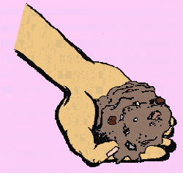
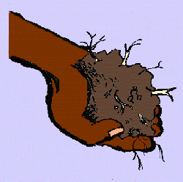
6. Sadržaj korijenja i stijena
Prisustvo stijena
Prouči i zabilježi ima li u uzorku malo ili puno stijena ili ih uopće nema.
Čestica se smatra stijenom ako je veća od 2mm
Prisustvo korijenja
Prouči i zabilježi ima li u uzorku malo ili puno korijenja ili ga uopće nema.

Slide 30
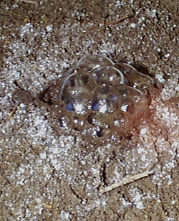
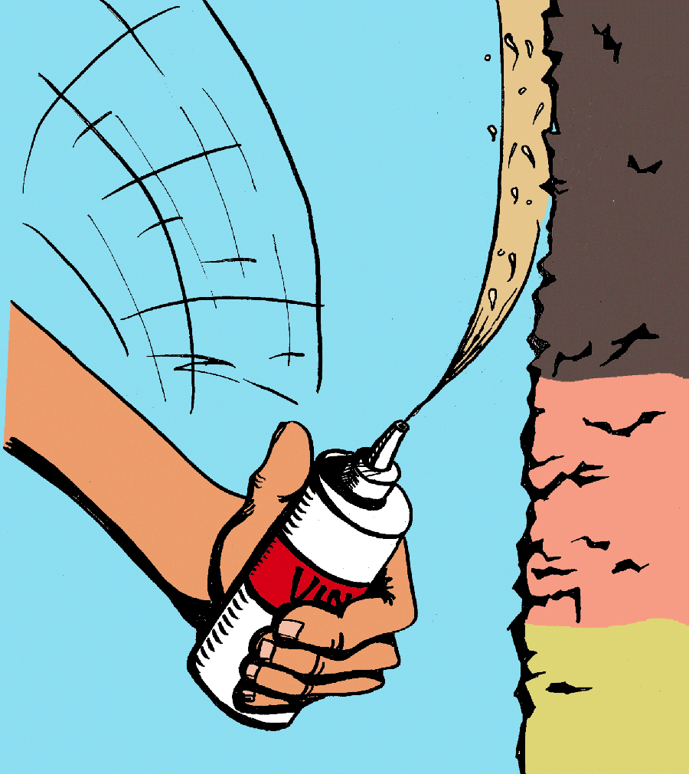
7. Određivanje slobodnih karbonata
Slobodni karbonati nastaju u tlima suhih klima kada je pH vrijednost iznad 7. Nalaze se u profilima tla podrijetlom od karbonatnih materijala (poput vapnenca).
Politi uzorak tla sa octom, ovisno o pojavi pjenjenja određuje se količina „slobodnih karbonata”
Ništa: Nema reakcije (u tlu nema slobodnih karbonata)
Slabo: Dolazi do slabog pjenjenja (u tlu ima malo slobodnih karbonata)
Jako: Dolazi do jake reakcije (u tlu je velik dio slobodnih karbonata)

Slide 31
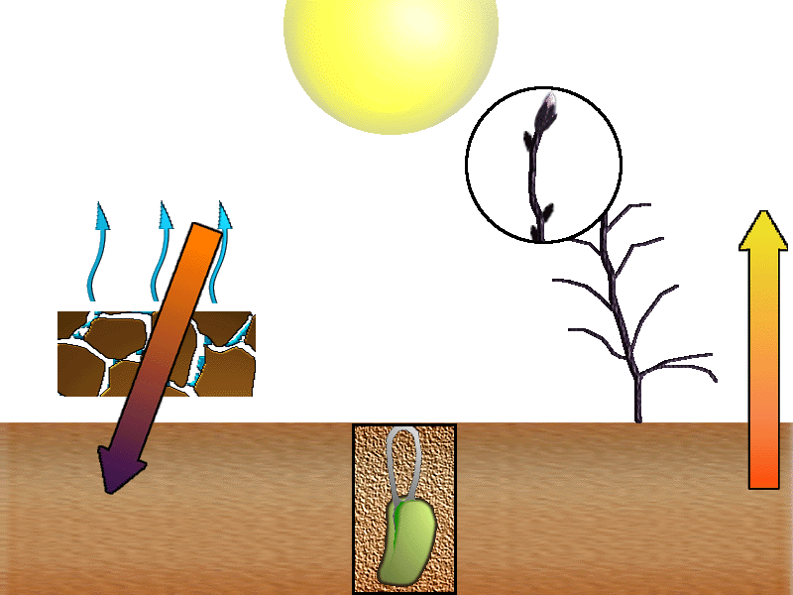
Temperatura tla mjerenja se vrše barem jednom tjedno, ako niste u mogućnosti svakodnevno
https://youtu.be/e0hOzN4U1CE

Slide 32
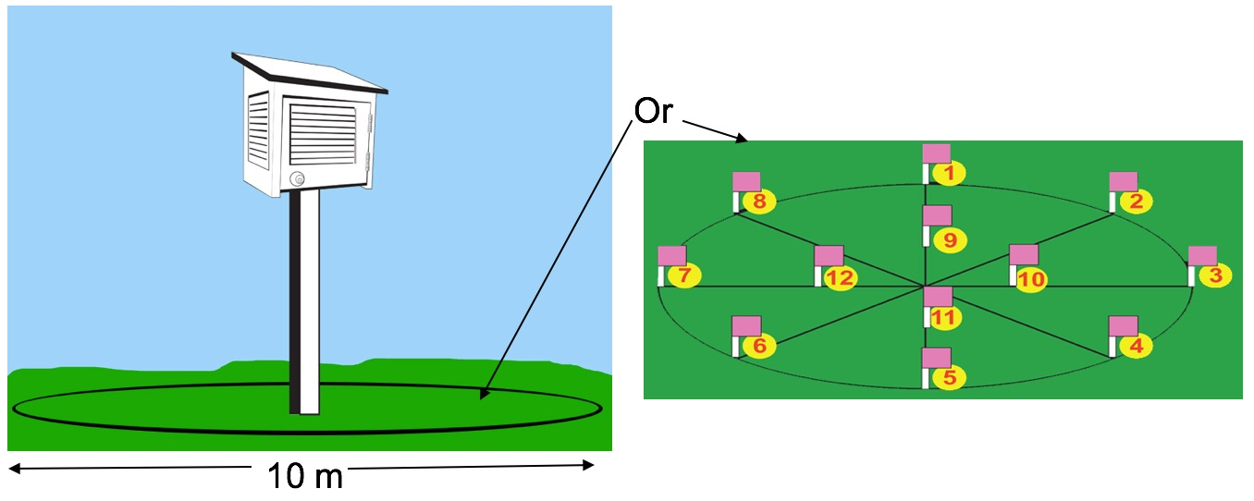
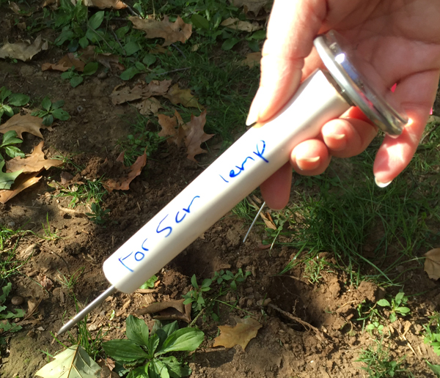

Slide 33
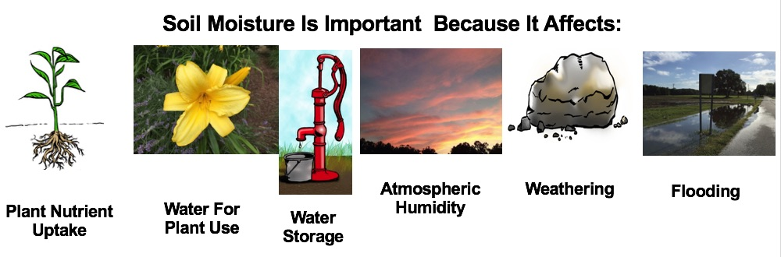
Vlažnost tla

Slide 34
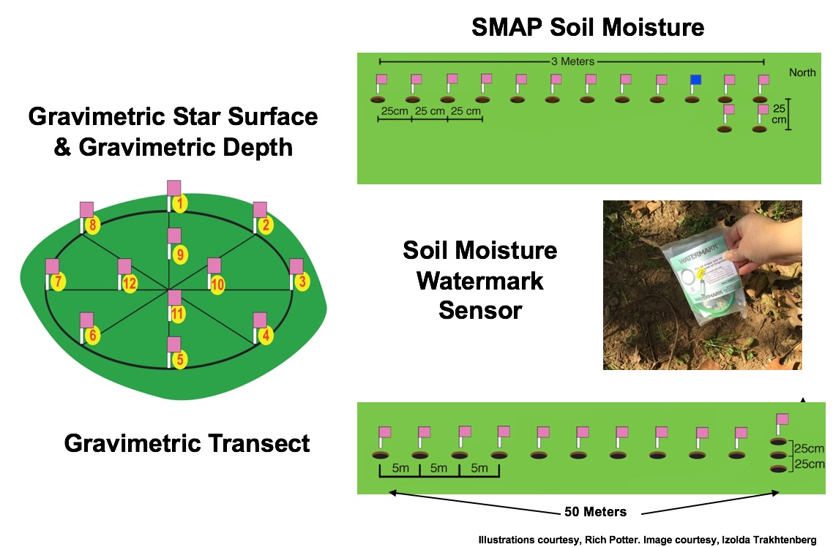
Vlažnost tla

Slide 35
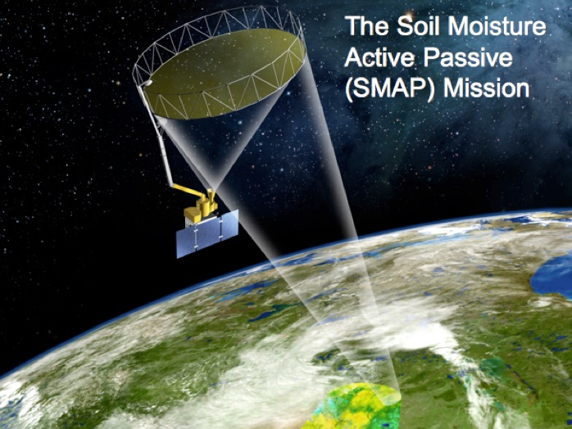

Slide 37
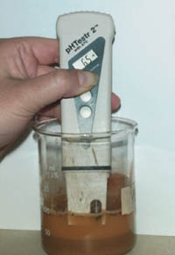



pH tla pH vrijednost govori o kiselosti nekoga sustava, odnosno, to je negativni logaritam koncentracije oksonijevih iona u otopini. pH vrijednost se kreće od 0 do 14. Otopine čija je pH vrijednost 7 su neutralne, one s nižom pH vrijednosti su kisele, a s višom lužnate.

Slide 38

Određivanje pH vrijednosti je važno zbog upoznavanja s geološkim postankom tla te kemizmom i plodnošću tla. Rast i razvoj određenih biljnih vrsta uvjetovan je pH vrijednošću tla.

Slide 39

Ukupna gustoća tla
Masa suhe zemlje u zadanom volumenu (g/cm³ )
Pijesak (sand): 2.0 g/cm³
Ilovača (loam): 1.3 g/cm³
Glina (clay): 1.1 g/cm³
Organska tvar <1.0 g/cm³
{
Mješavina zraka, vode minerala i organske materije
Bulk Density

Slide 40


Odrediti masu suhog uzorka tla
Prosijati uzorak radi uklanjanja stijena (kamenja).

Slide 41


Slide 42

Propusnost tla (Infiltracija)
Propusnost ili infiltracija tla je vrijednost kojom se prikazuje volumen vode koja se infiltrira (uđe) u tlo u jedinici vremena. Propusnost tla ovisi o strukturi i teksturi tla.
Kategorizaciju propusnost tla određuje volumen filtrata koji prođe kroz 100 ml tla u trajanju od 15 min ako je u analizirano tlo uliveno 100 ml vode.
jako propusno: više od 75 %
dobro propusno: od 65 do 75 %
osrednje propusno: od 55 do 65 %
slabo propusno: od 40 do 55 %
jako slabo propusno: manje od 40 %

Slide 43

Većina materijala i slika preuzeta, prevedena ili prilagođena s GLOBE servera www.globe.gov i http://globe.hr
Ostali materijali iz osobne i školske arhive

